Slide 1
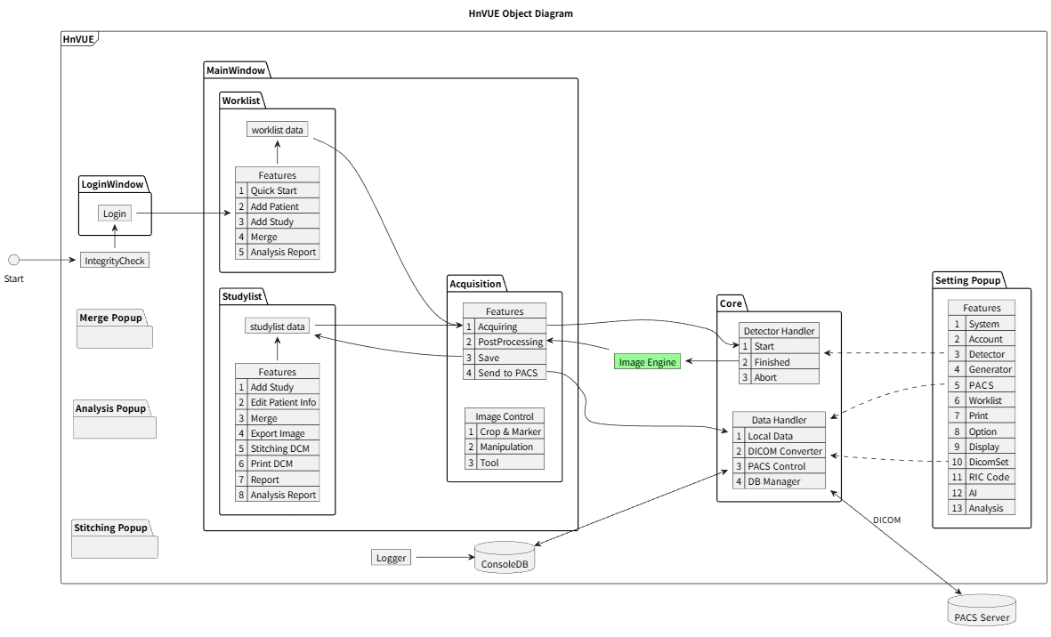
Console 내재화
▶ 휴이넘 Console 구조 분석

Slide 2
Console 내재화
▶ 휴이넘 Console 구성요소(dll)
DLL | 용도 | 개발사 | 유/무료
BCrypt.Net.dll | Bcrypt 암호화 | 오픈소스 (GitHub) | 무료 (MIT)
BouncyCastle.Cryptography.dll | RSA, AES, ECC 등 암호화 라이브러리 | Bouncy Castle | 무료 (MIT/Apache)
ClosedXML.dll | Excel 처리 | Team ClosedXML | 무료 (MIT)
CommunityToolkit.HighPerformance.dll | Span/Memory 최적화 유틸 | Microsoft | 무료 (MIT)
Dapper.dll | SQL 매핑 | StackOverflow | 무료 (Apache 2.0)
DocumentFormat.OpenXml.dll | Word/Excel/PPT 조작 | Microsoft | 무료
DocumentFormat.OpenXml.Framework.dll | OpenXML 내부 프레임워크(종속) | Microsoft | 무료
ExcelNumberFormat.dll | Excel 숫자 포맷 처리 | 오픈소스 | 무료
fo-dicom.core.dll | DICOM 처리 | fo-dicom 팀 | 무료 (MIT)
libcurl.dll | 네트워크 통신(http/ftp) | curl 프로젝트 | 무료 (MIT-like)
LiveCharts.dll | 데이터 시각화 차트 라이브러리 | LiveCharts 팀 | 무료
LiveCharts.Wpf.dll | LiveChart WPF 지원 (종속) | LiveCharts 팀 | 무료
Newtonsoft.Json.dll | json 포맷 처리 | James Newton-King | 무료 (MIT)
OpenCvSharp.dll | 영상 처리(C# Wrapping) | OpenCvSharp 팀 | 무료 (BSD 기반)
opencv_world452.dll | 영상 처리(c++) | OpenCV | 무료 (BSD)
Serilog.dll | 로그 기록 | Serilog 팀 | 무료 (Apache 2.0)
log4net.dll | 로그 기록 | Apache | 무료 (Apache 2.0)
PdfSharp.dll | PDF 작성/편집 | PDFsharp | 무료 (MIT)
itextsharp.dll | PDF 작성/변환 | iText Group | 무료 (AGPL) + 상업 라이선스
SixLabors.Fonts.dll | 텍스트 랜더링, 폰트 처리 | SixLabors | 무료 (MIT)
SQLitePCLRaw.dll | DB 연동 | SQLitePCL 팀 | 무료 (MIT)
DLL | 용도 | 개발사 | 유/무료
CDRAST.dll | DICOM 처리 | 불명 | 불명
CPIGenerator.dll | CPI사 장비 모듈 | CPI | 상업용
DbHandler.dll | DB 래퍼 | 불명 | 불명
Dicom.Core.dll | DICOM 처리 | 불명 | 불명
DicomCore.dll | DICOM 처리 | 불명 | 불명
DICOMSCU.dll | DICOM Server class user 모듈 | 불명 | 불명
ECOTRON.dll | ECOTRON 사 장비 모듈 | ECOTRON | 상업용
HARDIMP.dll | 추정 불가 | 불명 | 불명
HnVUE.dll | HnVUE main dll | 휴이넘 | 상업용
ImageProcess.dll | 휴이넘 영상 처리 모듈 (추정) | 휴이넘 | 상업용
ImageViewer.dll | 휴이넘 영상 뷰어 모듈 (추정) | 휴이넘 | 상업용
Linux.Bluetooth.dll | 플랫폼 연동 | Xeno Innovations | 무료 (Apache 2.0)
Lfbmpu.dll | bmp 코덱 모듈 | LeadTools | 확인 필요
Lfcmpu.dll | 압축 코덱 모듈 | LeadTools | 확인 필요
Lftifu.dll | TIFF 코덱 모듈 | LeadTools | 확인 필요
Rockey4SClass.dll | Rockey 래퍼 클래스 (락키) | Rockey | 상업용
Ry4S_x64.dll | Rockey 드라이버 모듈 (락키) | Rockey | 상업용
Synics.dll | Synicsray사 장비 모듈 | Synicsray | 상업용
SynicsraySGX400_x64.dll | Synicsray사 장비 모듈 | Synicsray | 상업용

Slide 3
Console 내재화
▶주요 일정
항 목 | 2026년
 | 1Q | 2Q | 3Q | 4Q
선행 분석
↳ 유관부서 협의
기능 개발
기능 평가
’26.1 ~ ’26.2
중간보고 (5/30)
‘26.3 ~ ‘26.10
‘26.7 ~ ’26.12
<주요사항>
CyberSecurity 등 인증 계획 수립 필요
3Q부터는 개발과 평가 병행

